Slide 1




CHÀO MỪNG
Các thầy cô giáo về dự tiết học hôm nay
LỚP: 8A3
GV:TRẦN QUÍ HƯNG

Slide 2



12:27

Slide 3
KIỂM TRA BÀI CŨ:
? Nêu các bước giải phương trình chứa ẩn ở mẫu?

Slide 4
Các bước giải phương trình chứa ẩn ở mẫu:
Bước 1: Tìm điều kiện xác định của phương trình
Bước 2: Quy đồng mẫu hai vế của phương trình rồi khử mẫu
Bước 3: Giải phương trình vừa nhận được
Bước 4: (Kết luận). Trong các giá trị của ẩn tìm được ở bước 3, các giá trị thỏa mãn điều kiện xác định chính là các nghiệm của phương trình đã cho.

Slide 5
Tiết 48
LUYỆN TẬP GIẢI PHƯƠNG TRÌNH CHỨA ẨN Ở MẪU

Slide 6

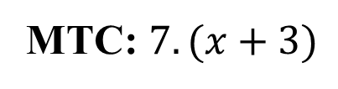
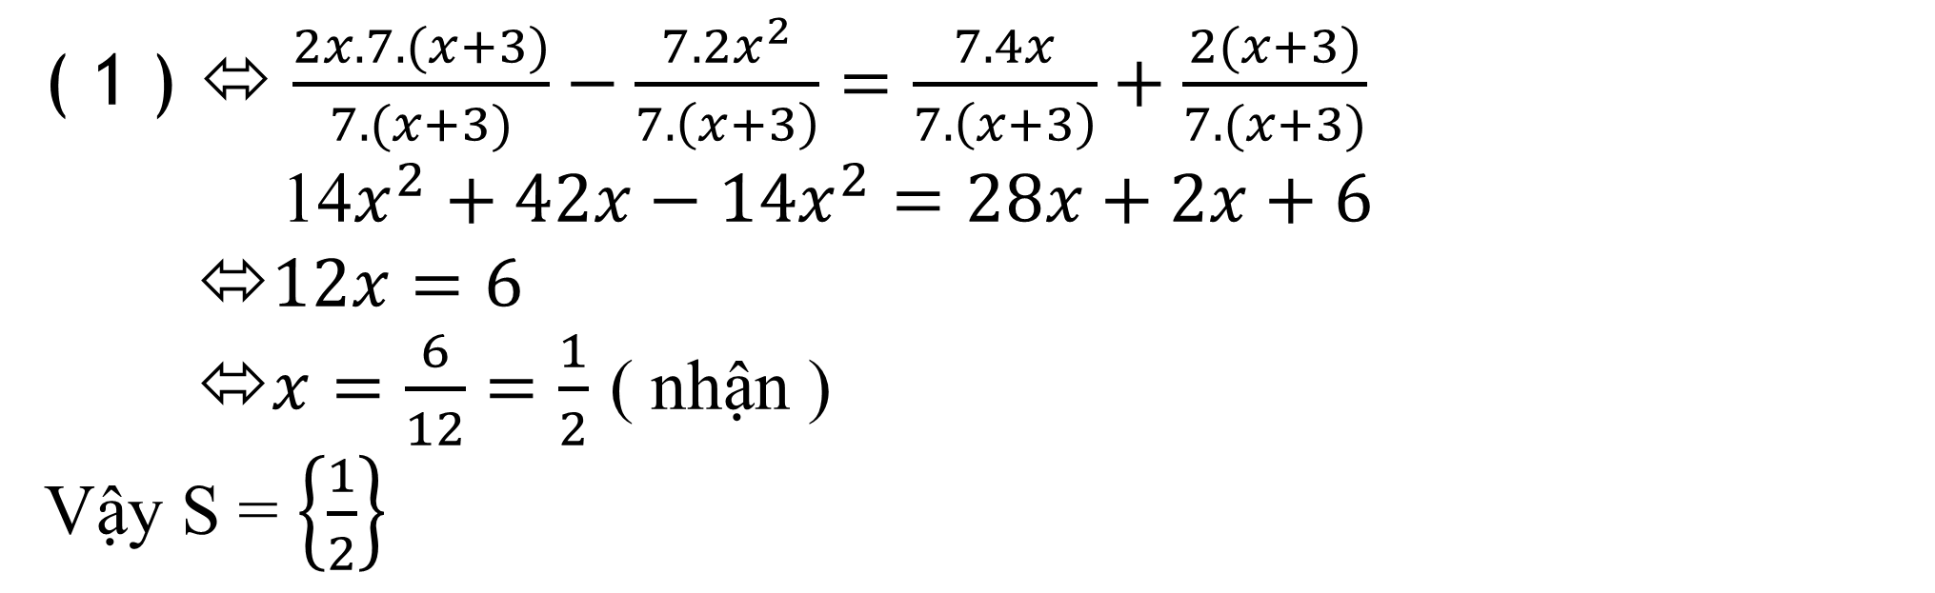
Bài 30 (SGK/23):
Giải các phương trình
$$x+3≠\text{0 }\text{⬄} \text{x}≠−3$$
ĐKXĐ:
MTC: $7.(x+3)$
( 1 ) ⬄ $\frac{2x.7.(x+3)}{7.(x+3)}−\frac{7.2x^{2}}{7.\left(x+3\right)}=\frac{7.4x}{7.\left(x+3\right)}+\frac{2(x+3)}{7.(x+3)}$
14$x^{2}+42x−14x^{2}=28x+2x+6$
⬄$12x=6$
⬄$x=\frac{6}{12}=\frac{1}{2}$ ( nhận )
Vậy S = $\left\{\frac{1}{2}\right\}$

Slide 7

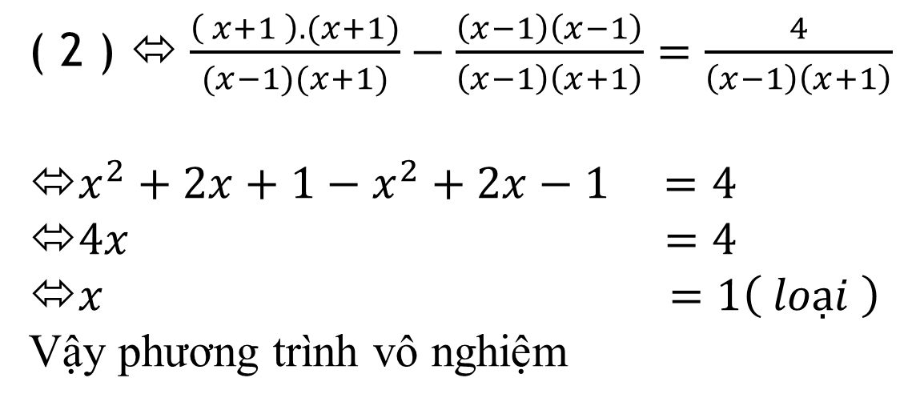
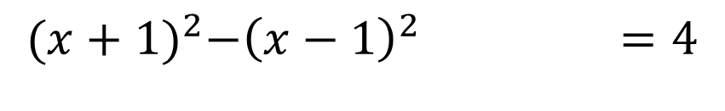
Bài 30 (SGK/23):
Giải các phương trình
Giải:
. ĐKXĐ:
. MTC: $(x−1)(x+1)$
( 2 ) ⬄ $\frac{\left( x+1 \right).(x+1)}{(x−1)(x+1)}−\frac{\left(x−1\right)\left(x−1\right)}{\left(x−1\right)\left(x+1\right)}=\frac{4}{\left(x−1\right)\left(x+1\right)}$
$x^{2}+2x+1−x^{2}+2x−1 =4$
$4x =4$
$x =1\left( loại \right)$
Vậy phương trình vô nghiệm
$${(x+1)}^{2}−{\left(x−1\right)}^{2} =4$$
? So với câu b có gì khác biệt?

Slide 8
Bài 31 (SGK/23):
Giải các phương trình
Giải:
. ĐKXĐ:

Slide 9
Giải:
. ĐKXĐ:
? Khi giải pt đã cho em có lưu ý gì?

Slide 10
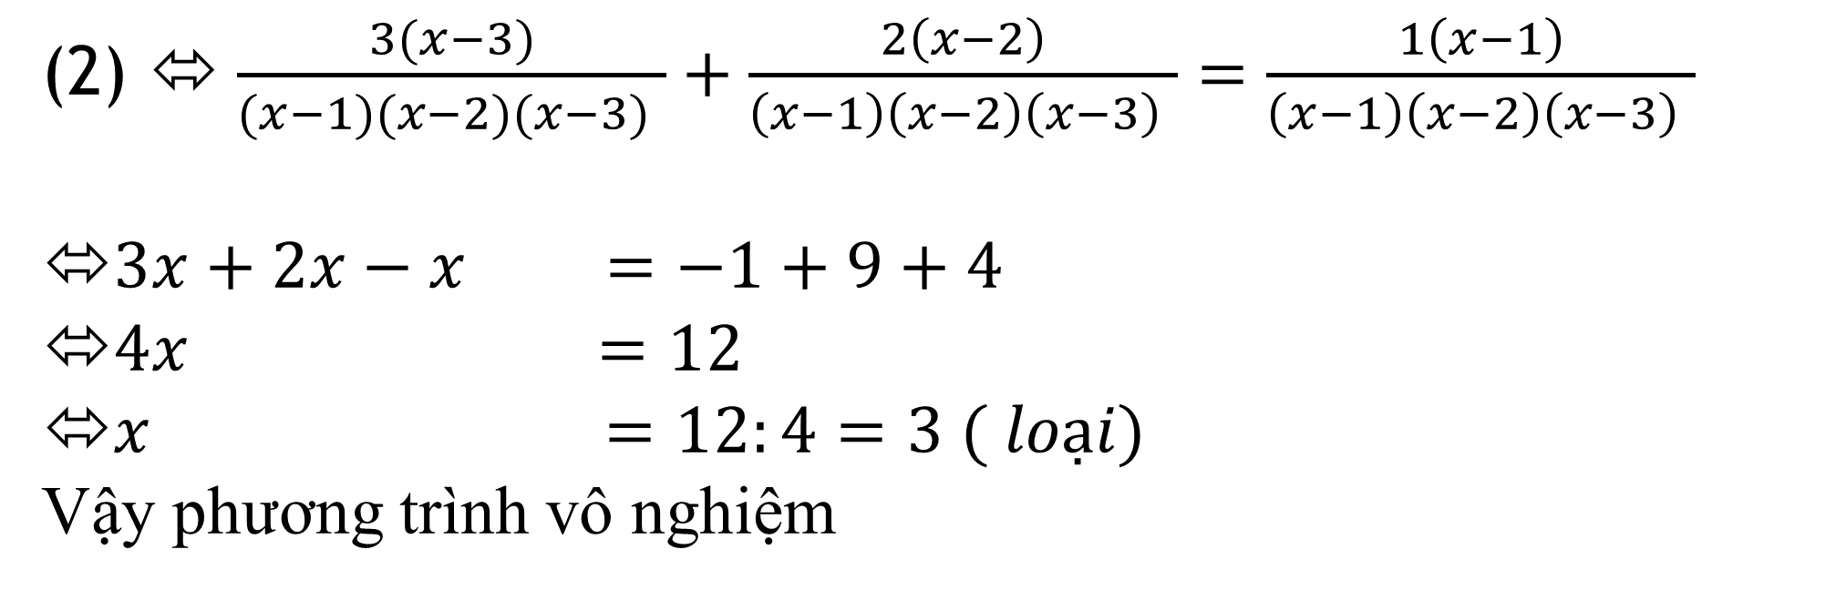
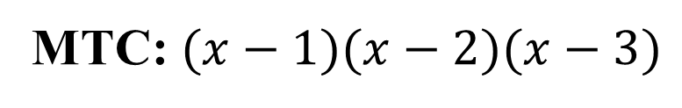

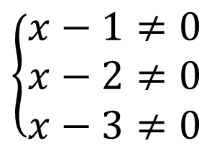
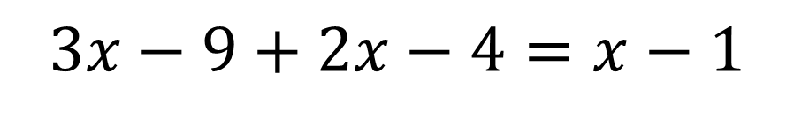
Bài 31 (SGK/23):
Giải các phương trình
Giải:
$$\left\{\begin{aligned}x−1≠0 \\ x−2≠0 \\ x−3≠0\end{aligned}\right.$$
$$\left\{\begin{aligned}x≠1 \\ x≠2 \\ x≠3\end{aligned}\right.$$
ĐKXĐ:
MTC: $(x−1)(x−2)(x−3)$
⬄
(2) ⬄ $\frac{3(x−3)}{(x−1)(x−2)(x−3) }+\frac{2\left(x−2\right)}{\left(x−1\right)\left(x−2\right)\left(x−3\right) }=\frac{1\left(x−1\right)}{\left(x−1\right)\left(x−2\right)\left(x−3\right) }$
$3x+2x−x =−1+9+4$
$4x =12$
$x =12:4=3 ( loại)$
Vậy phương trình vô nghiệm
$$3x−9+2x−4=x−1$$

Slide 11
Bài 32 (SGK/23):
Giải các phương trình
? Nhận xét gì về pt?
? Nêu hướng giải pt?
Giải:
. ĐKXĐ:
? Trong quá trình giải trên em có cách làm nào khác không?

Slide 12
HƯỚNG DẪN VỀ NHÀ:
- Ôn lại các bước giải phương trình chứa ẩn ở mẫu.
Xem lại các bài đã chữa.
Làm các bài tập:
30(a,d); 31(c,d); 32(a); 33(b)-SGK/23
- Soạn bài: Giải bài toán bằng cách lập pt.

